Slide 1
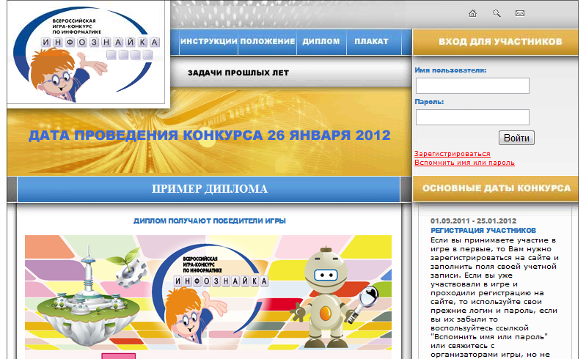
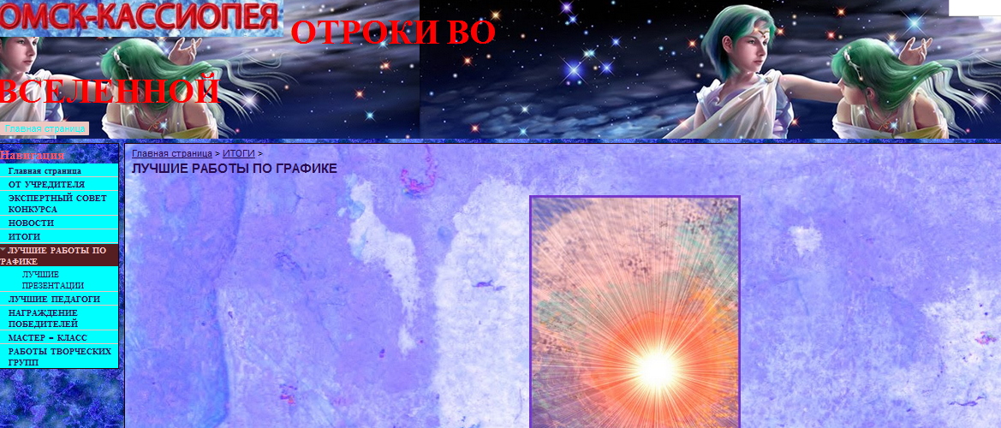
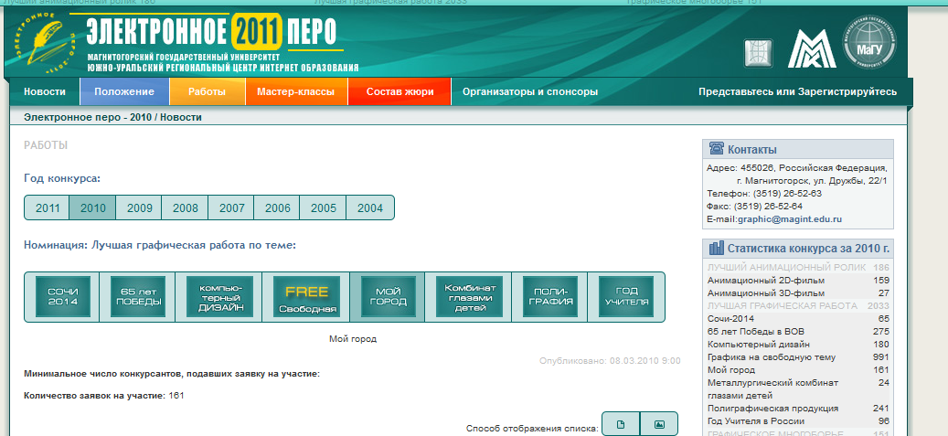
Описание опыта организации проектно-исследовательской деятельности
с применением ИКТ
в работе с одаренными детьми
Учитель информатики
БОУ г.Омска «Лицей №92»
Кудланова Е.Е.

Slide 2
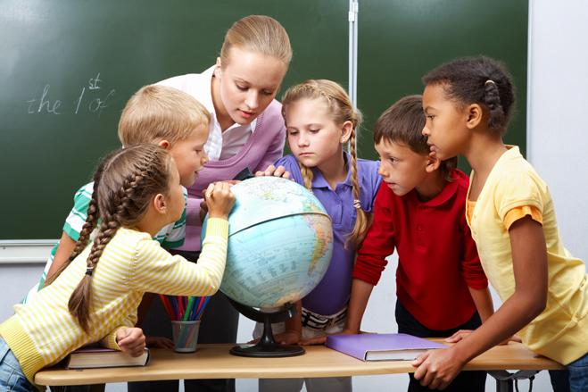
Личность учителя - это сила, которая может побудить ученика ко многому.
В. А. Сухомлинский

Slide 3
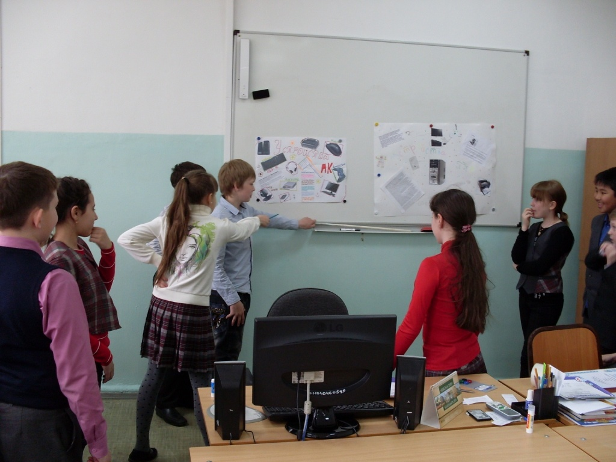
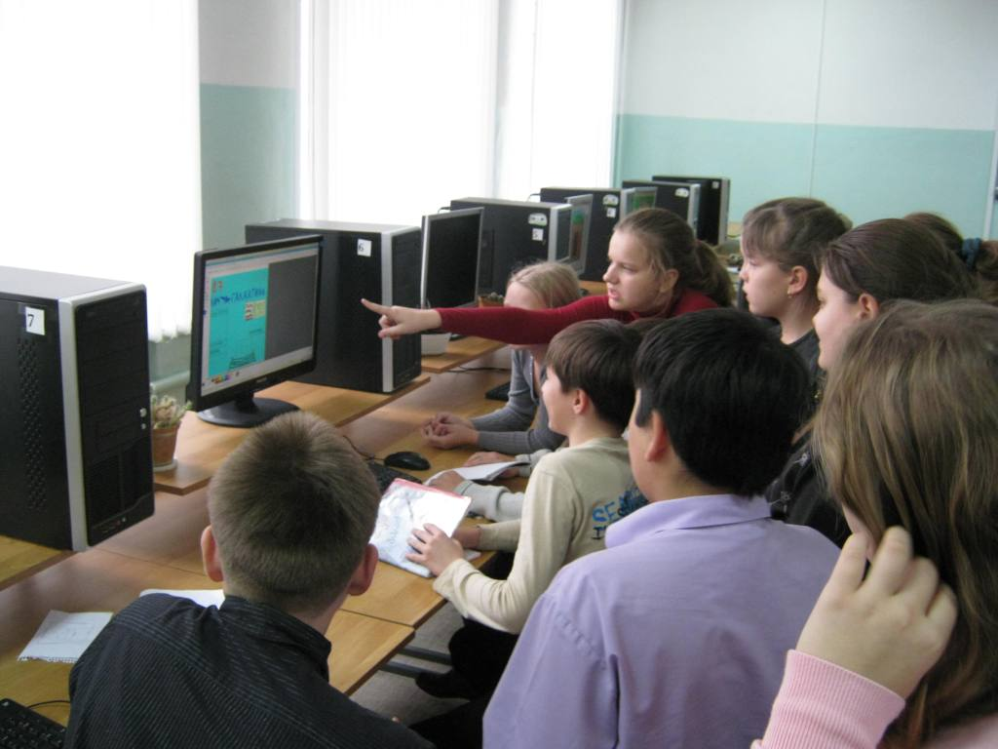
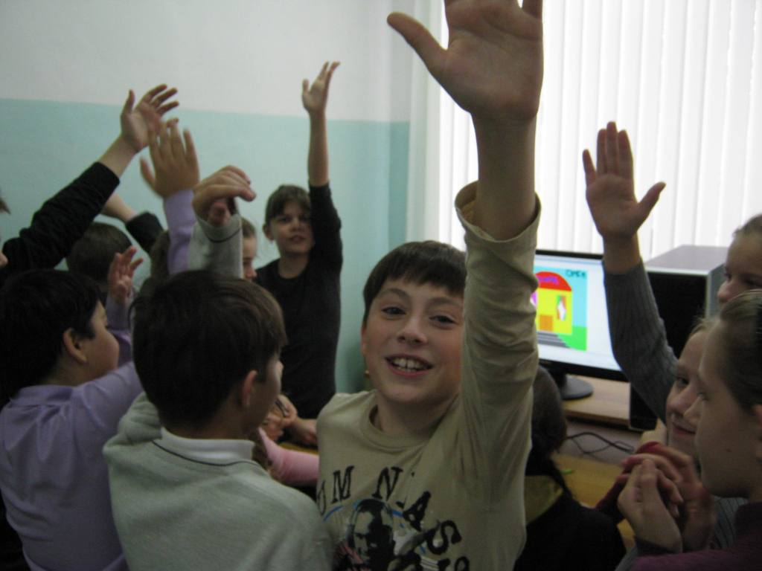
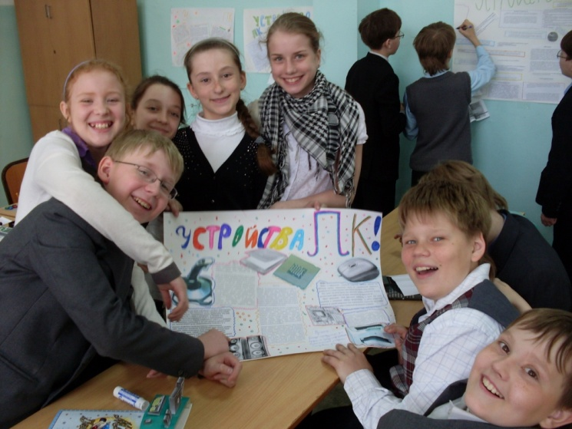

Slide 4
Виды деятельности по формированию навыков мышления высокого уровня:
Самостоятельный поиск
Исследовательская деятельность
Проектный метод
кластеры (выделение смысловых единиц текста)
инсерт (маркировка текста значками по мере его чтения)
чтение с остановками, пометками
формулирование рефлексивных вопросов
постановка проблемной ситуации
сбор и обработка материала
презентация проекта
обсуждение
развитие ключевых компетенций обучающихся
опыт социального взаимодействия в творческом коллективе единомышленников
практическая значимость проектов

Slide 5
Пример
Учащимся предлагается следующий вариант записи выражения: «10+10=20, 10+20=100».
Верна ли запись, и возможно ли такое решение? Докажите.
Учащиеся с высоким потенциалом развития находят правильное решение
и дают ему обоснование, формулируют новые правила вычисления в троичной
системе счисления.

Slide 6
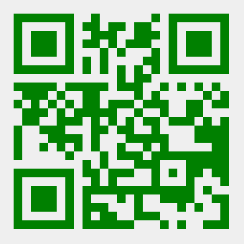
Примеры
Как коды помогают в нашей жизни?
Что общего у Nokia и азбуки Морзе?
«Стандартный» рингтон Nokia— это закодированная буква М, что означает «сообщение» (message).
QR код — это двухмерный штрихкод, предоставляющий информацию для быстрого ее распознавания с помощью камеры на мобильном телефоне.

Slide 7
Проект «История великих открытий»
Что может изменить мир?
Проблемные вопросы
Какие открытия и изобретения можно считать великими?
Почему одни изобретения, сделанные много лет назад, используются до сих пор, а другие давно забыты?
Каково влияние человека на использование изобретения?
Как бы мы жили, если бы не было..?
О чем рассказывают изобретения?
Учебные вопросы
Что можно считать изобретением?
Назовите главные изобретения разных исторических эпох?
Какую роль играют изобретения в жизни человека и человеческого общества?
Каким образом изобретение ученого (...) повлияло на развитие общества?

Slide 10
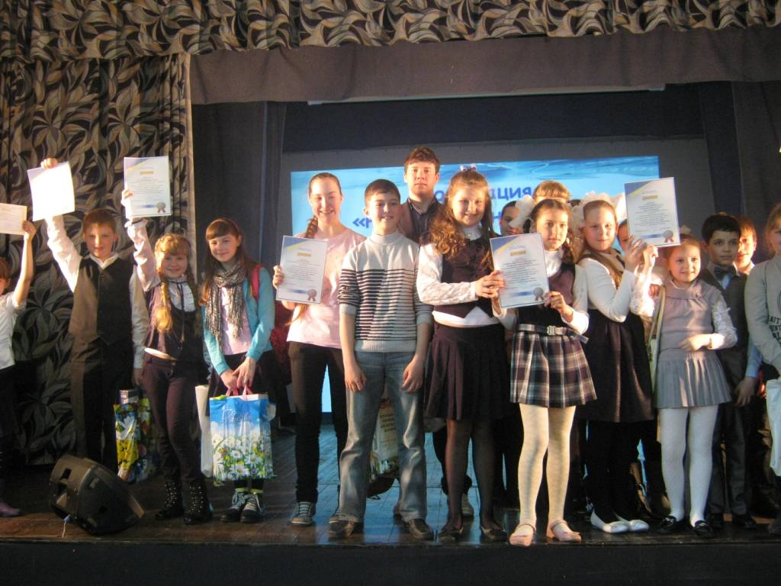
Победители городского фестиваля
детского компьютерного творчества «Мы-омичи»
2008-2009г. проект «Будущее в наших руках» , авторы Валенко А., Антополь В.,Дашук И., Страшков К., Рубанов Н., Павликов А.
2009-2010г. проект «Это касается нас», авторы Валенко А., Антополь В., Дашук И., Страшков К., Павликов А.
( победители регионального конкурса в 2012-2013г «Gimp - Magic Box» )
2010-2011г. проект «Чудеса родного края», авторы Рымарь В., Грибановская К., Хамедова Н.
2011-2012г. проект «Если вам дорога ваша жизнь», авторы Усманова Л., Савостенко А.
2012-2013г.
проект «Они сражались за Родину», автор Цивкунов И.
проект «Мусор может быть полезным», авторы Кунц. А, Пфафенрот Л. ( победители международного конкурса компьютерной графики «Планета Земля»)

Slide 11
Победители телекоммуникационных проектов, конкурсов, олимпиад
Международный конкурс экологической фотографии
Международный конкурс компьютерных работ «Цифровой ветер»
Международный конкурс «GeniusLogicuc»
Международный конкурс компьютерной графики «Планета Земля»
Всероссийский заочный конкурс «Познание и творчество»
Всероссийский конкурс «Интернешка»
Всероссийский конкурс «Найди свой ответ www»
Всероссийский телекоммуникационный проект «Путешествие в Игромир»
Областная Интернет-конференция «Мир моих увлечений»
Региональный телекоммуникационный проект««Социальная активность в Интернете»
Региональный телекоммуникационный проект «Gimp - Magic Box»
Региональный телекоммуникационный проект «Протяни руку помощи»
Региональный конкурс компьютерной графики «Омск – Кассиопея или отроки во Вселенной»

Slide 12
Команда «Googliki» БОУ г.Омска «Лицей № 92» - 2 место

Slide 13
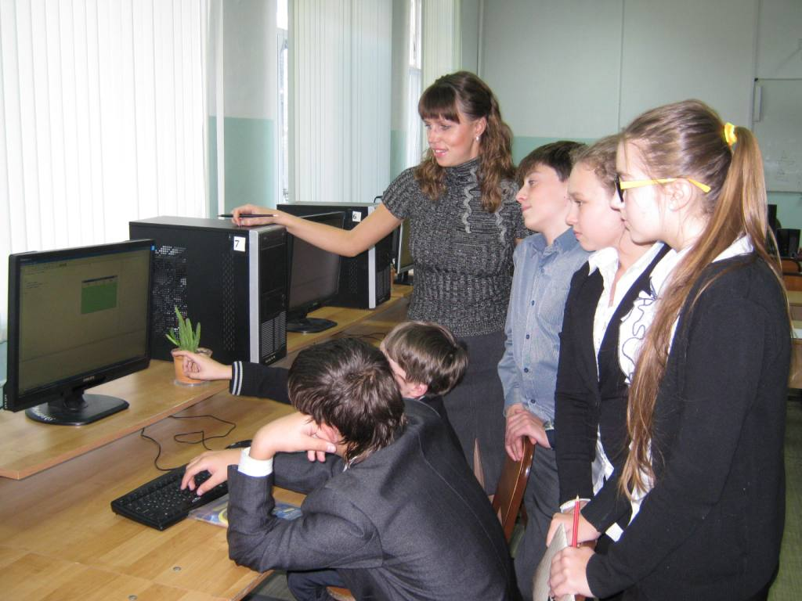
Личность учителя - это условие формирования личности ученика.
Д. Лиханов

Slide 14
Спасибо за внимание!

